Slide 1

PROJE DÖNGÜ YÖNETİMİ EĞİTİMİ
Doç.Dr. Mustafa Kemal TOPCU

Slide 2
Vizyon | + | Yetenek | + | Motivasyon | + | Kaynak | + | Eylem | = | Proje
 | + | Yetenek | + | Motivasyon | + | Kaynak | + | Eylem | = | Karmaşa
Vizyon | + |  | + | Motivasyon | + | Kaynak | + | Eylem | = | Tedirginlik
Vizyon | + | Yetenek | + |  | + | Kaynak | + | Eylem | = | Direnç
Vizyon | + | Yetenek | + | Motivasyon | + |  | + | Eylem | = | Hayal Kırıklığı
Vizyon | + | Yetenek | + | Motivasyon | + | Kaynak | + |  | = | İsraf

Slide 3













Mühendislik
MBA
Yönetim

Slide 4
PARADİGMALARDAN KURTULMAK

Slide 5
IX

Slide 6
Bilgi Yarışması

Slide 7
Bir projede “vizyon” bileşeninin eksik olması durumunda ortaya çıkacak en olası sonuç aşağıdakilerden hangisidir?
Yönsüzlük
Tedirginlik
Direnç
İsraf

Slide 8
Aşağıdakilerden hangisi proje tanımının temel unsurlarından biri değildir?
Süre sınırlılığı
Hedef odaklılık
Sürekli Faaliyetler
Planlı Faaliyetler

Slide 9
Proje döngüsü yönetiminde aşağıdakilerden hangisi ilk aşamadır?
Planlama
Uygulama
İzleme
Analiz

Slide 10
Sorun ağacı analizinde “alt sorunlar” neyi temsil eder?
Çözüm önerileri
Sorunun Sonuçlarını
Sorunun Nedenlerini
Sorunun Hedeflerini

Slide 11
SMART hedefler kapsamında “S” neyi ifade eder?
Belirli
Rasyonel
Ulaşılabilir
Ölçülebilir

Slide 12
Aşağıdakilerden hangisi “çıktı göstergesi”dir?
Planlı Bütçe
Kullanılan Bütçe
Kalan Bütçe
Artan Bütçe

Slide 13
Sosyal Girişimci olmayanı seçiniz.
Kooperatif
STK
Sosyal İşletme
Vakıf İktisadi İşletme

Slide 14
Sürdürülebilir Kalkınma Amaçlarından olmayanı seçiniz.
Temiz Su
İnsana Yakışır İş
İklim Eylemi
Barışa Zorlama

Slide 15
Aşağıdakilerden hangisi “sonuç göstergesi” örneğidir?
Yapılan yol uzunluğu
Harcanan bütçe
Trafik kazalarında azalma
Personel sayısı

Slide 16
Risk yönetiminde “risk” nasıl tanımlanır?
Beklenen başarı
Hedeften sapma
Performans ölçümü
Beklenmeyen Başarısızlık

Slide 17
Minimum Geçerlenmiş Ürün için en uygun düşünme tekniği hangisidir?
Sistem Düşüncesi
Analitik Düşünme
Tasarımsal Düşünme
Lateral Düşünme

Slide 18
Aşağıdakilerden hangisi proje teklifinde yapılan yaygın hatalardan biridir?
Erken planlamak
Çağrı dokümanlarını incelemek
Uzmanlık Dışı Başvuru Yapmak
Paydaş Analizi Yapmak

Slide 19
PROJE NEDİR?
Belirli bir süre içinde [zaman]
Belli hedeflere ulaşmak için [hedef]
Planlanmış faaliyetler topluluğu [faaliyet]

Slide 21
KÖKLERİ
POLİTİKA
PROGRAM
PROJE
FAALİYET

Slide 22
Bir projenin fikir olarak doğuşundan hazırlanmasına, analizine, onaylanmasına, uygulanması ve değerlendirilmesine kadar geçen sürece PROJE DÖNGÜSÜ, bu döngü çerçevesinde yapılan faaliyetlerin bütününe ise PROJE DÖNGÜSÜ YÖNETİMİ denmektedir.

Slide 23
Tasarımı Nasıl Yapalım?
Fikir
Analiz
Planlama
Finansman
Uygulama
İzleme
ANALİZ AŞAMASI
PLANLAMA AŞAMASI
Mevcut Durum Analizi
Hedeflerin Analizi
Strateji Analizi
Paydaş Analizi
Sorunların Analizi
Araştırma Modeli
Faaliyet planlaması
Bütçe

Slide 24
Sorun Analizi
Müdahale konusu durumun ortaya konması ve buna neden olan ana sorunlar ile alt sorunlar arasında ‘sebep-sonuç’ ilişkisini kurar.
Sorun analizi nasıl yapılır?
Belirlenen sorunlar arasında bir neden-sonuç hiyerarşisi belirlenip bir ‘sorun ağacı’ oluşturulur.
Mevcut durumdaki ana sorunlar tanımlanır.
Ana sorun ve buna sebep olan alt sorunlar belirlenir. Başlangıç sorunun sonucu olan sorunlar, bunların üzerine yerleştirilir.
Aralarında sebep-sonuç ilişkisi olmayan sorunları aynı seviyeye yerleştirilir.

Slide 25
SORUN ANALİZİ
ANALİZ_2

Slide 26
PESTLE ANALİZİ POLİTİK
Denetleyici ve düzenleyici kuruluşlar
Hükümet politikaları
Politik istikrar
Teşvik, hibe ve destekler
İç piyasa lobi ve baskı grupları
Çatışmalar
Uluslararası baskı grupları

Slide 27
PESTLE ANALİZİ EKONOMİK
Finansal istikrar
Makro ekonomik politikalar
Uluslararası ekonomiler
Vergisel konular
Sanayinin durumu
Ulaşım ve dağıtım ağı
Faiz ve döviz oranları
Uluslararası para politikaları

Slide 28
PESTLE ANALİZİ SOSYAL
Sosyodemografik yapı
Halkın tüketim alışkanlıkları
Basın ve halkla ilişkiler
Kurumsal itibar
Moda trendler
Bölgedeki etkinlikler
Etnik faktörler
Dini faktörler
Reklam
Etik faktörler

Slide 29
PESTLE ANALİZİ TEKNOLOJİK
Teknoloji sahipliği
ArGe finansmanı
Yan teknolojiler
İkame teknolojiler
Teknoloji olgunluk seviyesi
Üretim kapasitesi
Bilgi ve iletişim teknolojileri
Fikri ve sınai mülkiyet
İnovasyon yönetimi

Slide 30
PESTLE ANALİZİ YASAL
Ulusal düzenlemeler
Taslak düzenlemeler
Uluslararası mevzuat
ArGe’ye yönelik düzenlemeler

Slide 31
PESTLE ANALİZİ EKOLOJİK
Çevre konuları
Sürdürülebilirlik
Yeşil uygulamalar
Uluslararası yükümlülükler

Slide 32

EKİP ÇALIŞMASI
PESTLE ANALİZİ

Slide 33
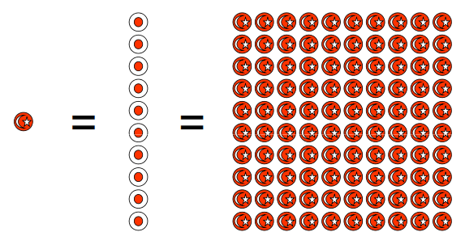
EKİPLERİ OLUŞTURMAK

Slide 34
EKİP NE DEMEK?

Slide 35
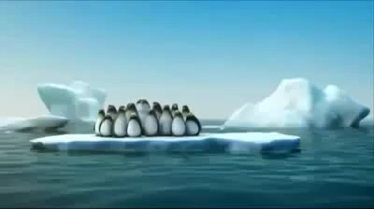
EKİP ÇALIŞMASI

Slide 36
PROJE EKİPLERİ ÖZELLİKLERİ

Slide 37
DİNLEMEK

Slide 38
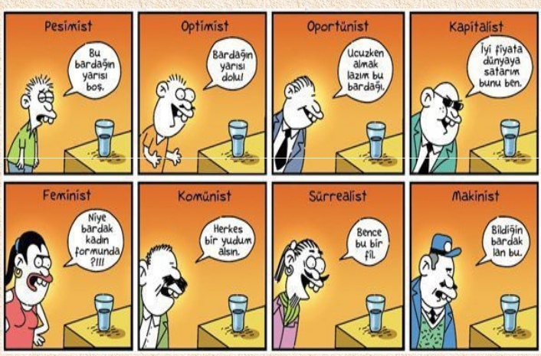
FARKLILIKLARA SAYGI DUYMAK

Slide 39
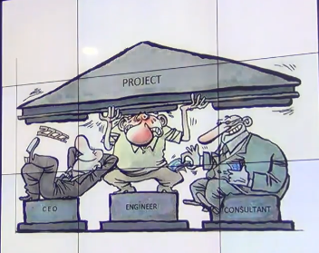
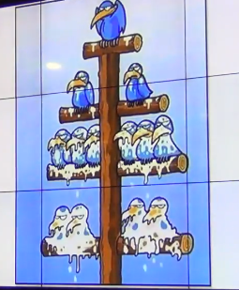
ADİLLİK

Slide 40

YARATICI

Slide 41
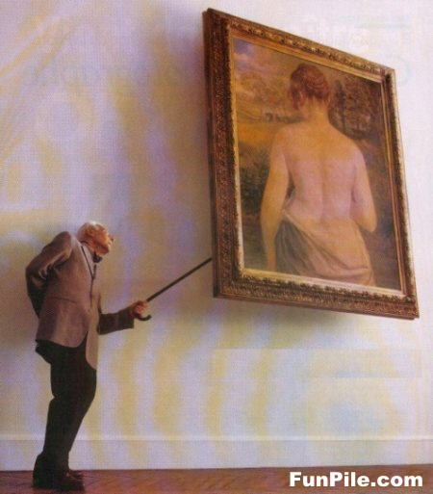
MERAK

Slide 42
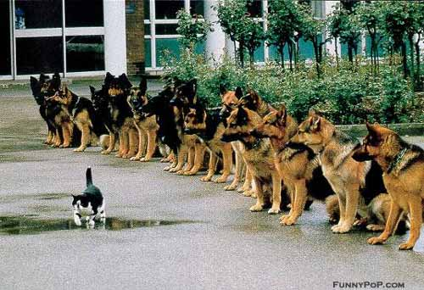
ÖZGÜVEN

Slide 43
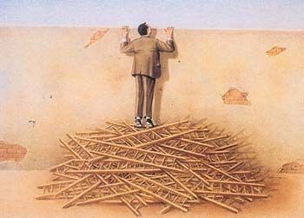
PROBLEM ÇÖZEBİLEN

Slide 44
EKİP ÇALIŞMASI
PESTLE ANALİZİ

Slide 45
Olası Güçlü Yanlar
Zengin finansal kaynaklar
Güçlü paydaşlarla ortaklıklar
Tanınmış/iyi bilinen marka
Gelişmiş teknoloji
Bağlı çalışanlar
Güçlü kurumsal (marka/ürün/işletme) imaj
Yüksek hizmet kalitesi
İyi yönetim becerileri

Slide 46
Olası Zayıf Yanlar
Kurum içi sorunlar
Finansal kaynaklarda sınırlılıklar
Zayıf paydaşlarla güçlü ilişkiler
Çok geniş hizmet yelpazesi
Stratejik yön eksikliği
Yüksek maliyetler
Güncelliğini kaybetmiş hizmet ya da teknoloji
Düşük AR-GE harcamaları
Sınırlı yöneticilik becerileri
Olumsuz marka imajı
İyi eğitilmemiş çalışanlar

Slide 47
Potansiyel Tehditler
Yeni hizmet sağlayıcılar
Uluslararası politik karışıklık
Değişen toplumsal istek ve ihtiyaçları
Hükümet politikaları ve yasal düzenlemeler
Ekonomik daralma / Yeni teknolojiler
Demografik ve sosyo-kültürel değişimler
İşbirliği yapılan paydaşların zayıflıkları
Döviz kuru değişimleri

Slide 48
Potansiyel Fırsatlar
Hızlı ekonomik büyüme
Yüksek marka değiştirme tercihi
Değişen toplumsal istek ve ihtiyaçları
Yeni ürün icatları / Yeni teknoloji
Yabancı pazarlara hizmet sağlanması
Hükümetin regülasyonlarla süreçleri kolaylaştırması
Demografik eğilimlerdeki değişim
Diğer paydaşların işbirliği fırsatı araması

Slide 49
EKİP ÇALIŞMASI
SWOT ANALİZİ

Slide 50
Örnek Sorun Ağacı
Gelirler düşük
Ürün fiyatları düşük
Verimlilik düşük
Talep düşük
Ürün maliyeti yüksek
Ürün kalitesi düşük
Nitelikli eleman yok
Pazarlara erişim sağlanamıyor
İthalat arttı
Gümrük vergileri azaldı
TL değer kazandı
Modern ekipman yok
Mesleki eğitim kursları yetersiz
Pazar araştırması yapılmıyor
Pazarlama elemanı mevcut değil

Slide 51
EKİP ÇALIŞMASI
SORUN ANALİZİ

Slide 52
HEDEF ANALİZİ
Mevcut
Durum
Müdahale
Arzu Edilen Durum
Yapılacak müdahalelerle tanımlanan sorunların tamamen ortadan kalkmasıyla gelecekte olması hedeflenen durumun analizidir.

Slide 53
HEDEF ANALİZİ
Hedef analizi nasıl yapılır ?
Sorun analizinde ortaya konan “olumsuz durumlar”, “arzu edilen, olumlu durumlar” şeklinde ifade edilir.
Sorun ağacıyla yapılacak kıyaslamalar sonucu yapılması gerekenler yeniden tanımlanır.
Hedefler arasında bir ‘araç-amaç’ ilişkisi oluşturularak bu hiyerarşi resmedilir.
Araç ve amaçlar arasındaki bağlantıların tutarlı olmasına dikkat edilerek hedef ağacı oluşturulur.

Slide 54

HEDEF ANALİZİ
ANA HEDEF
AMAÇ
ALT HEDEF1
ALT HEDEF2
ARAÇ
K
Ö
K HEDEFLER

Slide 55
HEDEF ANALİZİ
Gelirler arttı
Ürünün piyasa değeri arttı
Verimlilik arttı
Talep arttı
Ürün maliyetleri azaldı
Ürün kalitesi yükseldi
Nitelikli eleman mevcut
Yeni pazarlar tanındı
İthalat azaldı
Gümrük vergileri arttı
TL değer kaybetti
Modern ekipman alındı
Mesleki eğitim kursları düzenlendi
Pazar araştırması yapılıyor
Pazarlama elemanı istihdam edildi

Slide 56
EKİP ÇALIŞMASI
HEDEF ANALİZİ

Slide 57
STRATEJİ SEÇİMİ
Hedef ağacındaki aynı türden hedef kümelerine strateji denir.
Hedef ağacından arzu edilmeyen
hedefleri ele
Bir proje oluşturacak
alternatif stratejiler belirle
Maliyetler / Kaynaklar
Paydaşlar
Zaman planı
Yapılabilirlik (Fizibilite)
Verimlilik ve Etkinlik
Tamamlayıcılık
Aciliyet
Bir proje oluşturacak
alternatif stratejiler belirle
Bir proje oluşturacak
alternatif stratejiler belirle
En uygun stratejiyi tespit et

Slide 58
STRATEJİ SEÇİMİ

Slide 59
EKİP ÇALIŞMASI
STRATEJİ SEÇİMİ

Slide 60
Gün 2

Slide 62


Slide 63
Amaçlar
Ulaşılmak istenen nihai sonucu açık bir şekilde ifade eder, ancak buna nasıl ulaşılacağını ayrıntılı olarak açıklamaz.
Orta ve uzun vadeli bir zaman dilimini kapsar.
Önemli dışsal değişiklikler olmadığı sürece değiştirilmez.
Hedefler için çerçeve çizer.

Slide 64
Proje Hedef(ler)i
Specified
Measurable
Attainable-Achievable-Accurate
Reasonable-Realistic
Timely
Evaluated
Reviewed

Slide 65
EKİP ÇALIŞMASI
AMAÇLAR-HEDEFLER

Slide 66
Performans Göstergeleri
Ölçülebilirlik;
- miktar,
- zaman,
- kalite,
- maliyet,

Slide 67
Performans Göstergeleri
Girdi
Çıktı
Verimlilik
Sonuç
Kalite

Slide 68
Performans Göstergeleri
Girdi Göstergeleri: Beşeri, mali ve fiziksel kaynaklar
- Bakım onarım için kullanılacak
asfalt miktarı,
- Okuma-yazma seferberliğinin
gerektirdiği öğretmen sayısı,
- Aşılama kampanyasında
kullanılacak enjeksiyon sayısı,

Slide 69
Performans Göstergeleri
Çıktı Göstergeleri: Üretilen ürün ve hizmet miktarı
- Tedavi hizmeti verilen hasta sayısı
- Bakım onarımı yapılan karayolu
uzunluğu
- Okuldan mezun olan öğrenci sayısı
- Aşılama programı çerçevesinde aşı
yapılan toplam çocuk sayısı

Slide 70
Performans Göstergeleri
Verimlilik Göstergeleri: Birim çıktı başına girdi veya maliyet
Girdi Çıktı
- Taburcu olan hasta başına tedavi
süresi (zaman/çıktı)
- Birim karayolu başına bakım onarım maliyeti (maliyet/çıktı)
- Aşılanan çocuk başına maliyet
(maliyet/çıktı)

Slide 71
Performans Göstergeleri
Sonuç Göstergeleri: Hedeflere ulaşma düzeyi
Bakım onarımı yapılan karayollarında ulaşım hizmetlerindeki iyileşme (zaman tasarrufu, kaza sayılarında azalma)
- Aşıyla önlenebilir hastalıklarda yüzde
veya miktar itibarıyla meydana gelen
azalma

Slide 72
Performans Göstergeleri
Kalite Göstergeleri: Beklentileri karşılama düzeyi
- Taburcu olan hastalardan tedavi
hizmetlerinden memnun olanların
oranı
- Bakım onarımı yapılan karayollarında öngörülen süre içinde tekrar bakım onarım ihtiyacı göstermeyenlerin oranı

Slide 73
Performans Göstergeleri
Hedefin başarı düzeyini ölçebilecek sayı ve nitelikte olmalıdır.
Her bir hedef için kullanılacak gösterge sayısı en az bir, en fazla beş olmalıdır.
Kalkınma planı ve diğer üst politika belgelerinde göstergeler bulunması halinde bu göstergeler kullanılmalıdır.
Mümkün olduğunca sonuç göstergeleri belirlenmelidir.
Belirsizlikten uzak, açık ve kesin olmalıdır.

Slide 74
Performans Göstergeleri
Göstergeler için kullanılacak veri seti doğru, tutarlı ve zaman içerisinde karşılaştırmaya imkân verebilecek nitelikte olmalıdır.
Aynı gösterge ifadesi içinde ölçülecek birden fazla unsur olmamalıdır.

Slide 75
EKİP ÇALIŞMASI
PERFORMANS GÖSTERGELERİ

Slide 76
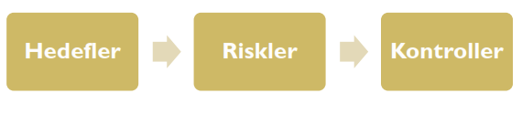
Risk Yönetimi
Hedefler
Gerçekleşmesini istediğimiz sonuçlar
Riskler
Hedeften her türlü sapma
Kontroller
Riskleri bertaraf ederek veya minimize ederek hedeflere ulaşmayı sağlayan araçlar ve yöntemler

Slide 77
EKİP ÇALIŞMASI
RİSK YÖNETİMİ

Slide 78
Nasıl Hazırlanmalıyım?
Cevap vermek istediğiniz çağrı ve topiğin hangisi olduğu
Eylem türünü (Hangi araç?)
Projenin amaç ve hedeflerinin neler olduğu
İş paketlerinin dağılımı ve konsolidasyonu
Önemli proje çıktıları (deliverables)
Ortakların temel sorumlulukları
Teklifinizin ne olacağını iyi bir şekilde yansıtan doğru bir başlık
Hatırlanması kolay ve tercihen ilgi çekici bir akronim (short name)
Önerilen projenin genel bir iş programı

Slide 79
Projelerde Kritik Sorular
Neyi başarmak istiyoruz?
Hedeflerimiz nelerdir?
Önceliklerimiz neler?
Ne kadar zamanda sonuca ulaşmalıyız?
Hangi faaliyetler programlanmalı?
Bu faaliyetleri gerçekleştirmek için proje ekibinde kimler olmalı?
Bu faaliyetleri gerçekleştirmenin maliyeti ne kadar?
Bu faaliyetler nasıl gerçekleştirilebilir?
Proje konusunda kimler hangi düzeyde bilgilendirilmeli?
Projeyi yürütürken hangi sorunlarla karşılaşabiliriz?

Slide 80
Dikkat…
Çağrının bütün detaylarını incelemeyerek teklif yazımına başlayın ve projenin bu çerçeve içerisine gireceğinden emin olun
Uzmanlık alanınızın dışında bir alanda bir teklif sunmak ve/ya da projenin uygulanması için yeterli personeli öngörün
Gerçekçi olun. İstenen bütçe ile projenin kapsamı arasında doğru orantıyı sağlayın. Proje bütçesi ile yapabileceklerinize yoğunlaşın

Slide 81
Dikkat…
Güçlü ve motivasyonu yüksek bir konsorsiyum oluşturun (göstermelik ortak seçimi, örneğin: mutlaka yeni üye bir ülkeyi dahil etmek)
Değerlendirme kriterlerini dikkate alın
Teklif sunma son tarihi ve saatine dikkat edin ya da sadece elektronik ortamda teklif sunulması gerektiğini göz önünde bulundurun
Bilgi merkezleriyle iletişime hemen geçin (Ulusal irtibat noktaları, kurum ve kuruluşlarınızın AB projelerinden sorumlu birimleri…)

Slide 82
Değerlendirme Kriterleri
Mükemmeliyet (Excellence)
Hedeflerin netliği, açıklığı
Kavramın mükemmelliği
Önerilen yaklaşımın kredibilitesi
Büyük amaçlar, en son teknolojinin ötesinde ilerleme
Etki […] katkıda bulunmak (impact … contribution to)
Çalışma programında listelenmiş hedef etkiler (expected impact)
İnovasyon kapasitesinin arttırılması ve yeni bilginin entegrasyonu
Avrupa ve dünya pazarı ihtiyaçlarını karşılayan inovasyonların geliştirilmesi suretiyle şirketlerin rekabet kabiliyetlerinin güçlendirilmesi
Önlemler, Proje sonuçlarının yayılımı/dağılımı, komünikasyon
Uygulamanın kalitesi ve etkinliği (quality & efficiency of the implementation)
İş programının etkinliği ve tutarlılığı, görevlerin dağılımı, kaynakların uygun dağılımı ve kullanımı.
Bireysel katılımcıların ve konsorsiyum ortaklarının nitelikleri ve deney

Slide 83
Hatırlatmalar
Teklifinizi hazırlamak için çok erkenden çalışmalarınıza başlayın.
Fonlayıcının bütün dokümanlarını okuyun (program, teklif verici ve değerlendirmeci kılavuzları& notları).
Teklifinizde çerçeveyi göz ardı etmeyin, özellikle politik çerçeveyi.
Teklifinizin ulusal/uluslararası politikaların uygulanmasına katkıda bulunacağını gösterin.

Slide 84
Hatırlatmalar
Teklifinize göstermelik ortaklar koymayın, her ortağın gerçek bir rolü olduğunu ve projenize gerçek bir katma değer kattıklarından emin olun.
Sayfa sayısı sınırlamalarına dikkat edin, bildirilen sınırlara kesinlikle uyun. Özlü, net ve açık olun.
Değerlendirme kriterlerini her daim aklınızda tutun. Etki kriterinin önem kazandığını unutmayın.

Slide 85
Hatırlatmalar
Değerlendirmecilerin hayatlarını kolaylaştırın, ikna edici olun.
Değerlendirmecilerin her şeyi bildiğini her alanda uzman olduklarını farz etmeyin, çünkü öyle değiller, teklifinizi incelemeye yalnız 3-4 saatlerini ayırabilirler.
Uzmanların sadece okuduklarından yola çıkarak kanaatlerini verdiklerini unutmayın.

Slide 86
Hatırlatmalar
Uzmanların «Satır aralarını okumaya», yazılmamış ya da ifade edilmemiş bir şeyi tahmin etmeye ya da hayal etmeye mecbur olmadıklarını unutmayın.
Sade ve basit terimler kullanın, literatüre sadık kalın.
Cümle Yapısı: Kim + Ne Maksatla + Ne Zaman + Nerede + Nasıl + Ne Yapmak.

Slide 87
Hatırlatmalar
Teklifi sunmadan önce kurumunuzda bir iç değerlendirme yapın.
Teklifiniz yeterince detaylandırıldığında sunun, sunmak için son saatleri ya da son dakikaları beklemeyin.
Elektronik sistemlerin aşırı yüklenme sebebiyle tıkanma riski vardır.
Eğer var ise, dinleme oturumlarında sorulan soruları cevaplayın, ama sadece sorulanları. Açık ve net olun.

Slide 88
Hatırlatmalar
Eğer çağrı, açık bir şekilde dinleme oturumlarının yapılmasını öngörüyor ise ve katılım için siz davet almıyorsanız, ya teklifiniz kusursuzdur ya da istenilen bir ya da birkaç eşik puana ulaşamamıştır.
Değerlendirmeci uzman olmaya yönelik başvuruda bulunmaktan çekinmeyin.

Slide 89
PCM Raporlama
Sonuç
Etki
Sürdürülebilirlik
Ne Başarıldı?
Ne Değişti?
Şimdi Ne Olacak?
Kanıt?

Slide 90
BAŞARIDA ON ÖNERİ
1- “Misyonu” bilin : Amaçlarınızı bilin.
2- “Kontrol”ü bilin : Malzemeler, testler, hatalar, formlar
3- “Standart”ları bilin : Neye göre karşılaştırılmalı
4- “En iyiler”i bilin : Nereye ulaşmak istediğinizi bilin
5- “Olay”ları bilin : “Gördüm” “Kontrol Ettim” “Kanıtladım”
6- “Sebep”leri bilin : “Yakaladım Düzelt” vs. “Asıl Problem Nedir ?”
7- “Etki”leri bilin : Sapma ne kadar?
8- “İnsan”ları bilin : 21. yy becerileri
9- “İletişim”i bilin : Öncelikli beceri
10- “Modern Metotları”ı bilin: Yalın Felsefe, Kıyaslama, Kaizen …

Slide 91


Teşekkürler…
Dr. Mustafa Kemal TOPCU
0 532 706 55 37
mktopcu@ststrateji.com

